Slide 1
Espnet实践
李涛、洪青阳

Slide 2
Espnet介绍
2018年，Espnet团队开源了Espnet（end-to-end speech processing toolkit），可实现端到端ASR和TTS系统。
[Espnet特色]
（1）融合了Kaldi的数据处理和特征提取；
（2）借助Pytorch跟Chainer，使用Python实现了端到端（E2E）模型；
[Espnet模型]
CTC
Attention
RNN-T
Transformer

Slide 3
Espnet的安装
一、准备工作
1. 用git的方法把Espnet和Kaldi的项目保存到本地。
2. 安装CUDA和对应版本的CUDADNN。
3. 安装Pytorch，要和CUDA版本对应。
二、安装过程
1. 设置CUDA的环境变量路径（~/.bashrc），安装指导里有代码，只要修改第一行代码为CUDA实际安装路径就好了，设置完之后要执行source ~/.bashrc让它生效。
2. 安装Kaldi（参照第12章）。
3. 把Kaldi工具导入到Espnet项目中去。
进入Espnet中的tools文件夹，执行命令：
make KALDI=/path_to_kaldi
同样可以执行make check_install检查安装。
4. 安装完成后，把项目放到Espnet里的egs目录下就可以用了。

Slide 4
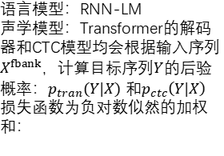

Espnet训练和测试步骤
语言模型：RNN-LM
声学模型：Transformer的解码器和CTC模型均会根据输入序列$X^{fbank}$，计算目标序列$Y$的后验概率：$p_{tran}(Y|X)$ 和$p_{ctc}\left(Y|X\right)$
损失函数为负对数似然的加权和：
用于训练的数据由两部分组成:
音频文件 (audios)
格式：[ id audio path ]
标注文本 (transcriptions)
格式：[ id sentence ]
02
04
$$L=−α\log{p_{tran}(Y|X)−\left(1−α\right)\log{p_{ctc}\left(Y|X\right)}}$$
数据预处理
特征提取
模型训练
解码
01
工具：Kaldi
特征选择：提取80维的FBank，加上3维的pitch，然后进行倒谱均值归一化，目的是让神经网络更容易对语音特征进行学习。
03
根据语音特征序列$X^{fbank}$和之前预测出的tokens，使用剪枝搜索（Beam Search）算法。
联合Transformer模型、CTC模型和RNN语言模型进行打分：
$$\hat{Y}={}_{Yϵy^{∗}}^{argmax}{\left\{λ\log{p_{tran}(Y|X)+\left(1−λ\right)\log{p_{ctc}\left(Y|X\right)}}+γ\log{p_{lm}\left(Y\right)}\right\}}$$

Slide 5
训练数据准备
1. 数据集的整理
Espnet的数据准备过程使用了Kaldi的处理脚本，所以在数据预处理阶段，和Kaldi非常类似，通常要进行以下几个步骤：映射文件准备、特征提取、数据增强、词典生成、数据打包。

Slide 6
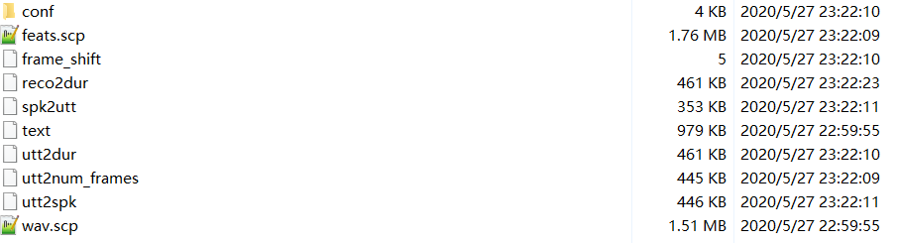
训练数据准备
2. 映射文件准备
需要准备wav.scp、spk2utt、utt2spk、text这几个映射文件，默认已处理好。如有新的数据，可使用aishell的recipe中提供的aishell_data_prep.sh脚本，新建一个项目，修改data_prep脚本并执行，便得到了相关的映射文件。

Slide 7
训练数据准备
3. 特征提取
调用了Espnet中默认使用的make_fbank_pitch.sh 进行特征提取，该脚本提取了80维的FBank特征，加上3维的pitch特征，总共83维。
特征提取完毕后，使用Kaldi的命令compute-cmvn-stats来进行CMVN（倒谱均值归一化）的计算，使神经网络更容易对语音特征进行学习。
特征提取结束后，得到了feats.scp文件，该文件保存了语音特征及其对应位置，如下图所示：

Slide 8
训练数据准备
4. 词典生成
这一步是将字符转换为特定的数字，从而将每条语音对应的转录文本映射为不同的数字，以便送入神经网络中进行相应的训练。
在Espnet中，使用脚本text2token.py来通过映射文件中的text文件来生成词典，得到每个字符的唯一标识数字，词典文件如下图所示：
<unk> 1
一 2
丁 3
七 4
万 5
丈 6
三 7
上 8
下 9
不 10
与 11
丑 12
专 13
且 14
世 15

Slide 9
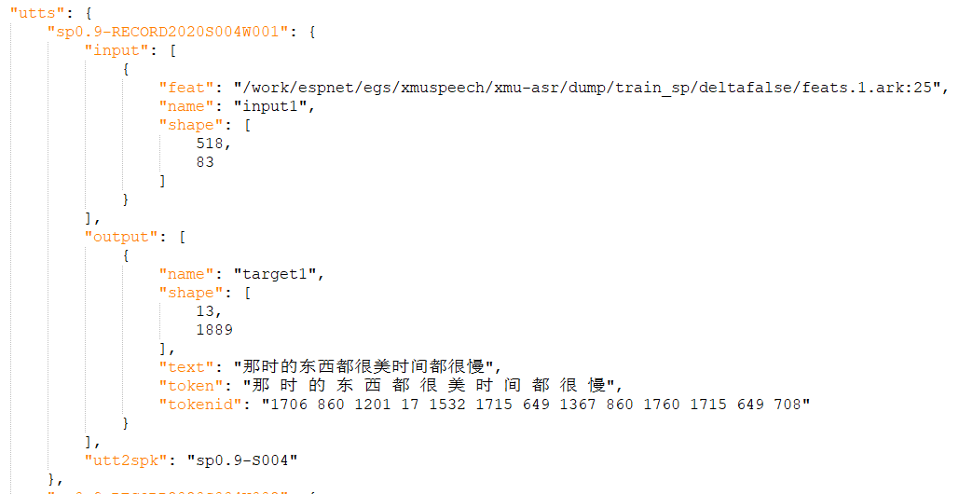
训练数据准备
5. 数据打包
在Espnet中训练神经网络，不是直接使用feat.scp或者text这些映射文件，而是使用脚本data2json.sh将这些文件都打包到一个json文件中，整体结构分为两个部分：input 和 output，input 对应于该条语音的特征以及特征的shape（表示维度），output 对应于该条语音的文本及其数字表示。
格式如下图：

Slide 10
模型的训练和解码
通过以上五个步骤，就完成了训练数据的准备工作。
接下来可运行run.sh，进行模型的训练和解码。
1.CTC模型：声学编码器+CTC损失函数
2.Attention模型：Espnet提供不同的Attention架构
3.Transformer：并行计算的特征提取器
4.RNN-T：适合流识别的语音识别模型
5.Transformer-T：新结构，借助Transformer的优势来改善RNN-T模型的性能
6.CTC+Attention结构：利用CTC来辅助Attention模型学习文本到语音的对齐
声学模型

Slide 11
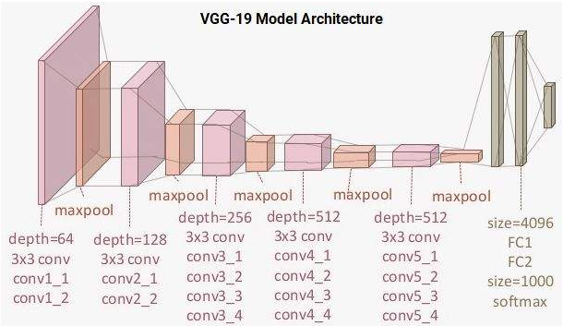
Espnet中的声学模型
# network architecture
# encoder related
etype: vggblstm # encoder architecture type
elayers: 3
eunits: 1024
eprojs: 1024
subsample: "1_2_2_1_1" # skip every n frame from input to nth
layers
# decoder related
dlayers: 2
dunits: 1024
CTC

Slide 12










Espnet中的声学模型
# network architecture
# encoder related
etype: vggblstm # encoder architecture type
elayers: 3
eunits: 1024
eprojs: 1024
subsample: "1_2_2_1_1" # skip every n frame from input to nth layers
# decoder related
dlayers: 2
dunits: 1024
..............................................
# attention related
atype: location
adim: 1024
aconv-chans: 10
aconv-filts: 100
.............................................
# hybrid CTC/attention
mtlalpha: 0.5
$$P\left({\hat{y}}_{u}|x_{1},x_{2},⋯,x_{T},y_{1},y_{2},⋯,y_{u−1}\right)$$
Softmax
$$h_{u}^{dec}$$
Decoder
Attention
$$y_{u−1}$$
$$c_{u−1}$$
$$⋯$$
Attention
$$h_{1}^{enc}$$
$$h_{u−1}^{dec}$$
$$⋯$$
$$h_{T}^{enc}$$
$$⋯$$
Encoder
$$x_{1}$$
$$⋯$$
$$x_{T}$$

Slide 13
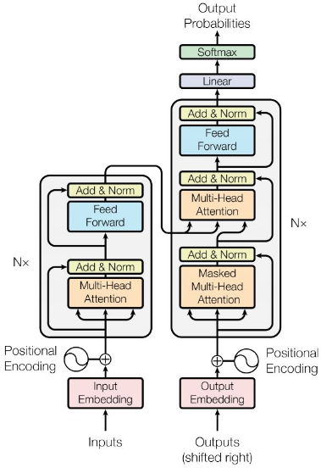
Espnet中的声学模型
# network architecture
# encoder related
elayers: 12
eunits: 2048
# decoder related
dlayers: 6
dunits: 2048
# attention related
adim: 256
aheads: 4
..................................................
# hybrid CTC/attention
mtlalpha: 0.3
Transformer
图片来源：“Attention Is All you Need”

Slide 14







Espnet中的声学模型
$$P\left({\hat{y}}_{t,u}|x_{1},x_{2},⋯,x_{t},y_{1},y_{2},⋯,y_{u−1}\right)$$
# network architecture
## encoder related
etype: blstmp
elayers: 4
eunits: 320
eprojs: 320
subsample: "1_2_2_1_1"
dropout-rate: 0.0
## decoder related
dtype: lstm
dlayers: 1
dec-embed-dim: 300
dunits: 300
## joint network related
joint-dim: 300
Softmax
$$z_{t,u}$$
RNN-T
Joint Network
$$p_{u}$$
$$h_{t}^{enc}$$
Prediction
Network
Encoder
$$⋯$$
$$y_{u−1}$$
$$x_{t}$$

Slide 15
Espnet中的声学模型
$$P\left({\hat{y}}_{t,u}|x_{1},x_{2},⋯,x_{t},y_{1},y_{2},⋯,y_{u−1}\right)$$
# network architecture
## encoder related
etype: transformer
transformer-input-layer: vgg2l
elayers: 8
eunits: 320
dropout-rate: 0.4
## decoder related
dtype: transformer/lstm
dlayers: 2
dec-embed-dim: 300
dunits: 300
dropout-rate-decoder: 0.1
## attention related
adim: 320
aheads: 4
## joint network related
joint-dim: 300
Softmax
$$z_{t,u}$$
Joint Network
Transformer-T
$$p_{u}$$
$$h_{t}^{enc}$$
Prediction
Network
Encoder
$$⋯$$
$$y_{u−1}$$
$$x_{t}$$

Slide 16
训练过程
1. Espnet配置文件
a) 训练Transformer网络模型的配置文件 train.yaml
# network architecture
# encoder related
elayers: 4
eunits: 1024
# decoder related
dlayers: 4
dunits: 1024
# attention related
adim: 128
aheads: 4
# hybrid CTC/attention
mtlalpha: 0.3

Slide 17
训练过程
b) 语言模型的训练配置文件 lm.yaml
# rnnlm related
layer: 2
unit: 650
opt: sgd # or adam
batchsize: 32 # batch size in LM training
epoch: 20 # if the data size is large, we can reduce this
patience: 3
maxlen: 100

Slide 18
训练过程
c) 解码的配置文件 decode.yaml
batchsize: 0
beam-size: 20
penalty: 0.0
maxlenratio: 0.0
minlenratio: 0.0
ctc-weight: 0.5
lm-weight: 0.7

Slide 19
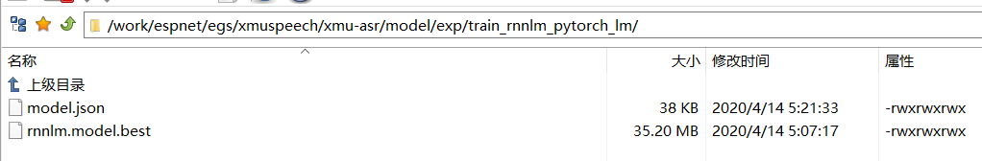
训练过程
2. 语言模型训练
使用lm_train.py 进行RNNLM语言模型的训练，会得到每个epoch训练好的模型，并挑选了一个最优的模型，将其命名为rnnlm.model.best。

Slide 20
训练过程
3. 声学模型训练
这一步通过shell脚本调用Espnet中的声学模型训练脚本asr_train.py实现，在声学模型训练过程中，需要准备4个文件：
声学模型训练配置文件
词典文件
对应于训练集数据的 data.json 文件
对应于验证集数据的 data.json 文件

Slide 21
测试结果
Espnet 的语音识别解码器使用脚本 asr_recog.py 来实现，默认使用 CPU 进行解码，如果要使用GPU进行解码，需要在decode配置文件中添加api=v2。解码过程需要使用到前面准备和训练得到的几个文件：
cmvn.ark
rnnlm.model.best
model.acc.best

Slide 22
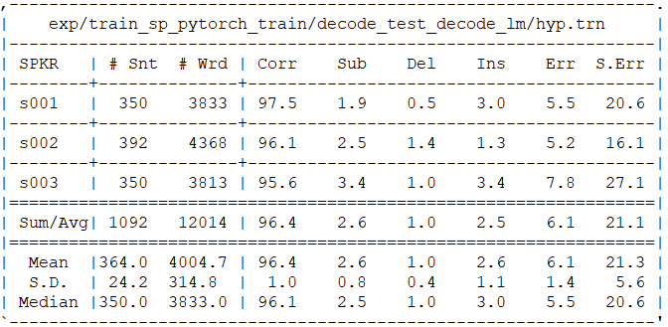
测试结果
在解码文件输出目录中，会生成一个 result.txt 文件，该文件保存了最终在测试集和验证集上的解码结果，如下图所示：

Slide 23
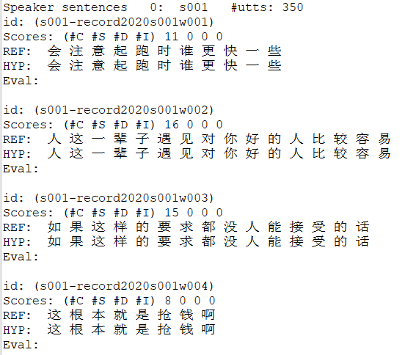
测试结果
在result.txt中，还可以查看一条语音对应的预测句子，如下图所示：

Slide 24
Espnet中的声学模型性能
在不同数据上各种模型的平均性能对比：
1.性能：Transformer+CTC > Transformer >= Attention+CTC > Attention >= (Transformer-T) > RNN-T > CTC
2.实时性： Attention+CTC < Attention < Transformer+CTC < Transformer (Transformer-T) <= RNN-T < CTC

Slide 25
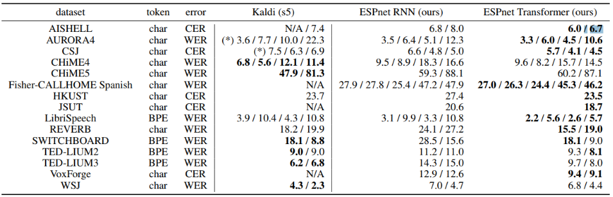
Espnet中的声学模型性能
实验结果补充：Transformer/CTC、Attention/CTC模型与Kaldi实验结果在dev和test数据集上的对比。
官方：
我们的实验结果(dev/test)：
对比结果可以发现，和官方提供的差别不大。同学们可以根据前面所讲的内容，进行其他模型的实践。

Slide 26
Espnet2介绍
2020年，Espnet团队开源了Espnet2，相比于Espnet，第二代主要有以下几个方面的不同：
完全丢弃Chainer。
不需要编译Kaldi，但在特征提取上仍支持Kaldi工具。
支持在线提取特征，在线文本预处理。
放弃json格式的数据打包。
支持多机多卡的分布式并行训练。
[Espnet2安装]
Espnet项目已集成Espnet2，如果已安装Espnet则可以直接使用，把项目放到Espnet里的egs2目录下即可。

Slide 27
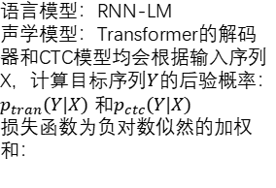
Espnet2训练和测试步骤
语言模型：RNN-LM
声学模型：Transformer的解码器和CTC模型均会根据输入序列X，计算目标序列$Y$的后验概率：$p_{tran}(Y|X)$ 和$p_{ctc}\left(Y|X\right)$
损失函数为负对数似然的加权和：
用于训练的数据由两部分组成:
音频文件 (audios)
格式：[ id audio path ]
标注文本 (transcriptions)
格式：[ id sentence ]
02
04
$$L=−α\log{p_{tran}(Y|X)−\left(1−α\right)\log{p_{ctc}\left(Y|X\right)}}$$
数据预处理
特征提取
模型训练
解码
01
特征类型：目前Espnet2支持3种类型的特征，分别是raw、fbank_pitch和extracted，提取的特征存放在dump目录下。
raw：表示原始语音波形，特征提取方式为在线提取。
Espnet2在线特征提取脚本：espnet2/asr/frontend/default.py
fbank_pitch：表示80维的fbank外加3维的pitch特征，特征提取方式为离线提取，提取工具为kaldi。
extracted：表示用户已经提取好的其他类型的特征。
03
根据语音特征序列X和之前预测出的tokens，使用剪枝搜索（Beam Search）算法。
联合Transformer模型、CTC模型和RNN语言模型进行打分：
$$\hat{Y}={}_{Yϵy^{∗}}^{argmax}{\left\{λ\log{p_{tran}(Y|X)+\left(1−λ\right)\log{p_{ctc}\left(Y|X\right)}}+γ\log{p_{lm}\left(Y\right)}\right\}}$$

Slide 28
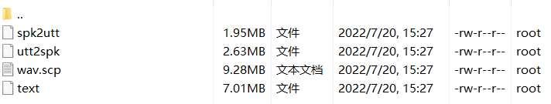
训练数据准备
1. 映射文件的准备
同Espnet，对于不同的数据集需要自行编写脚本生成spk2utt、utt2spk、text和wav.scp文件，数据处理的脚本通常存放在local目录下，包括文本处理，映射文件生成等，在Espnet2的aishell实验中采用local/data.sh脚本来获得。

Slide 29

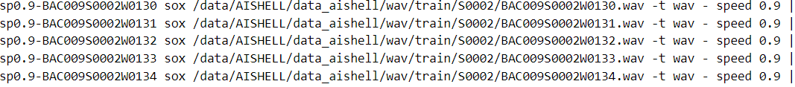
训练数据准备
2. 数据增广
Espnet2提供了离线和在线的方式进行数据增广。
速度扰动（离线）：使用Kaldi的脚本perturb_data_dir_speed.sh创建不同速度对应的目录，再将这些目录合并到train_sp目录下：
处理后的wav.scp如图所示：
加混响/噪声（在线/离线）：离线方式需要自行编写脚本为数据加噪，Espnet2也提供了在线的方式，需要在配置文件中设置相应的参数，具体参数及其说明可以参考espnet2/tasks/asr.py脚本。

Slide 30
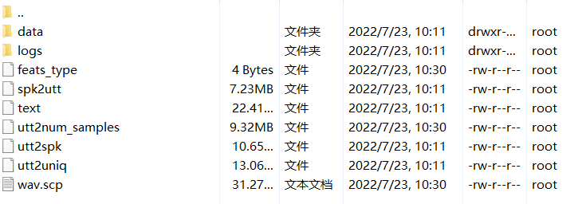
训练数据准备
3. 特征文件准备
以在线提取特征方式为例，Espnet2调用scripts/audio/format_wav_scp.sh脚本执行映射文件wav.scp中的命令，如果映射文件中还存在segments文件，则使用这两个文件对原始语音信号进行处理，处理后的音频波形文件将作为模型的输入存放在dump/raw/org/目录下，以便模型在训练过程中提取fbank特征：

Slide 31
训练数据准备
4. 词典生成
这一步是将字符对应到数字索引，以便送入神经网络中进行相应的训练。
同Espnet，使用脚本text2token.py来通过映射文件中的text文件来生成词典，得到每个字符的唯一标识数字，词典文件如下图所示：
<blank> 0
<unk> 1
一 2
丁 3
七 4
万 5
丈 6
三 7
上 8
下 9
不 10
与 11
丑 12
专 13
且 14
世 15

Slide 32

模型的训练和解码
通过以上四个步骤，就完成了训练数据的准备工作。
接下来进行模型的训练和解码。在Espnet2中，模型的训练分为两步：
状态收集（可选）：统计输入数据的长度和特征维度。
模型训练：调用espnet2/bin/lm_train.py脚本训练语言模型；
调用espnet2/bin/asr_train.py脚本训练声学模型。
解码：调用asr_inference.py脚本解码，如果训练的是流式语音识别模型，则需要通过调用asr_inference_streaming.py脚本进行解码。

Slide 33
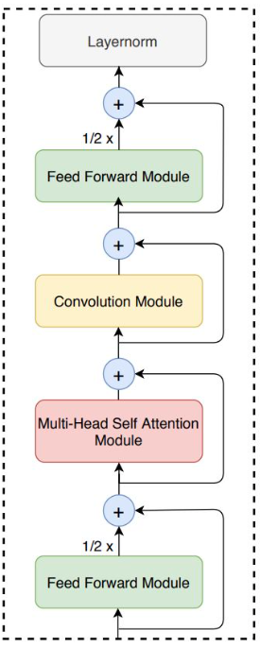
Espnet2中的声学模型
除了Espnet中的声学模型，Espnet2目前采用的主流声学模型是Conformer，是一种基于卷积增强的Transformer模型，可以对特征同时进行局部和全局建模。
output_size: 256 # dimension of attention
attention_heads: 4
linear_units: 2048 # the number of units of position-wise feed forward
num_blocks: 12 # the number of encoder blocks
dropout_rate: 0.1
positional_dropout_rate: 0.1
attention_dropout_rate: 0.0
input_layer: conv2d # encoder architecture type
normalize_before: true
pos_enc_layer_type: rel_pos
selfattention_layer_type: rel_selfattn
activation_type: swish
macaron_style: true
use_cnn_module: true
cnn_module_kernel: 15
Conformer
图片来源：Conformer: Convolution-augmented Transformer for Speech Recognition

Slide 34
配置文件
1. Espnet2声学模型配置文件
a) 训练Conformer Encoder网络模型的配置：
encoder: conformer
encoder_conf:
output_size: 256
attention_heads: 4
linear_units: 2048
num_blocks: 12
dropout_rate: 0.1
positional_dropout_rate: 0.1
attention_dropout_rate: 0.0
input_layer: conv2d
normalize_before: true
pos_enc_layer_type: rel_pos
selfattention_layer_type: rel_selfattn
activation_type: swish
macaron_style: true
use_cnn_module: true
cnn_module_kernel: 15

Slide 35
配置文件
1. Espnet2声学模型配置文件
b) 训练Transformer Decoder网络模型的配置：
decoder: transformer
decoder_conf:
attention_heads: 4
linear_units: 2048
num_blocks: 6
dropout_rate: 0.1
positional_dropout_rate: 0.1
self_attention_dropout_rate: 0.0
src_attention_dropout_rate: 0.0

Slide 36
配置文件
1. Espnet2声学模型配置文件
c) 模型整体配置：
model_conf:
ctc_weight: 0.3
lsm_weight: 0.1 # label smoothing option
length_normalized_loss: false

Slide 37
配置文件
1. Espnet2声学模型配置文件
d) batch相关配置：
num_workers: 8
batch_type: sorted
batch_size: 10
Espnet2的batch类型："unsorted"、"sorted"、"folded"、"numel"以及"length"，其中"unsorted"、"sorted"是静态batch，"folded"、"numel"和"length"是动态batch。动态batch不指定batch_size的大小，只限制了batch中某个指标的阈值，这样就能够充分利用显存，同时不会有内存out-of-memory的风险。
以numel为例，其指标为一个batch中所有样本的采样点数之和，默认值为4000000，这个值根据GPU的显存大小设置，当采样点数之和超过这个值的时候，则不再往batch中添加样本。其余的动态batch类型的指标计算方法可以参考espnet2/samplers目录下的脚本。

Slide 38
配置文件
1. Espnet2声学模型配置文件
e) 优化相关配置：
accum_grad: 4
grad_clip: 5
max_epoch: 50
val_scheduler_criterion:
- valid
- acc
best_model_criterion:
- - valid
- acc
- max
- - valid
- loss
- min
keep_nbest_models: 10
optim: adam
optim_conf:
lr: 0.0005
scheduler: warmuplr
scheduler_conf:
warmup_steps: 30000
其中best_model_criterion是评判是否保存训练模型的标准，训练完毕后，将平均n个最佳的模型参数保存到新的模型中，以提高模型的鲁棒性。

Slide 39
配置文件
2. Espnet2语言模型配置文件
lm: seq_rnn
lm_conf:
unit: 650
nlayers: 2
grad_clip: 5.0
batch_type: folded
batch_size: 64
max_epoch: 20
patience: 3
optim: sgd
best_model_criterion:
- - valid
- loss
- min
keep_nbest_models: 1

Slide 40
配置文件
3. Espnet2解码配置文件
beam_size: 20
penalty: 0.0
maxlenratio: 0.0
minlenratio: 0.0
ctc_weight: 0.6
lm_weight: 0.3
以上是训练和解码过程中的部分参数，完整参数及参数说明可参考espnet2/tasks下的abs_task.py和asr.py脚本。

Slide 41
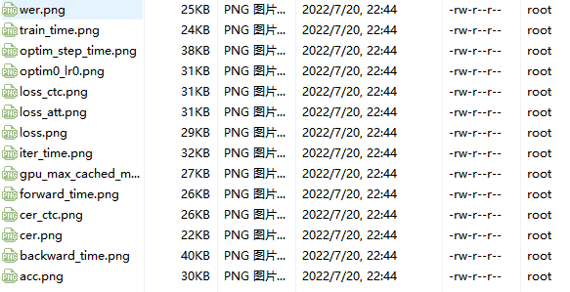
训练日志与可视化
Espnet2的训练信息被保存在exp目录下用户设置的模型输出目录的train.log中。Espnet2的训练过程日志信息和丰富的可视化信息如下所示：
15epoch:train:1-187batch: iter_time=0.001, forward_time=0.090, loss_ctc=7.580, loss_att=5.296, acc=0.928, loss=2.991, backward_time=0.034, optim_step_time=0.031, optim0_lr0=0.001, train_time=0.509
15epoch:train:188-374batch: iter_time=5.679e-05, forward_time=0.091, loss_ctc=6.407, loss_att=4.684, acc=0.939, loss=2.601, backward_time=0.032, optim_step_time=0.037, optim0_lr0=0.001, train_time=0.519

Slide 42
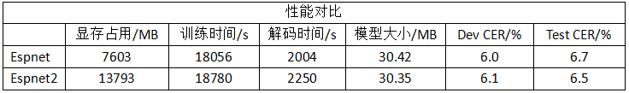
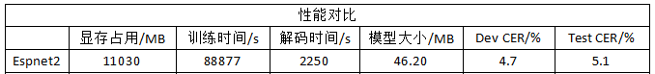
性能对比
Espnet2和Espnet的在Aishell-1数据集上的性能差异：
说明：两个版本训练采用的都是Transformer模型，配置上完全相同，为了保证测试的公平，Espnet2也采用了静态batch，两边batch的大小都是32，并且都做了变速扩增，解码时采用的是相同的语言模型。
Espnet2采用Conformer在Aishell-1数据集上的性能：
可以看出在字错率上Conformer取得比Transformer更优的结果，因此很多系统已采用Conformer做为默认的模型结构。

Slide 43
致谢
感谢李松、李涛同学对Espnet实践过程做了深入细致的整理。
感谢厦门大学智能语音实验室其他同学的贡献。

